Slide 1
Fussball Fanshop
Webprojekt
Christian Gugelmann

Slide 2
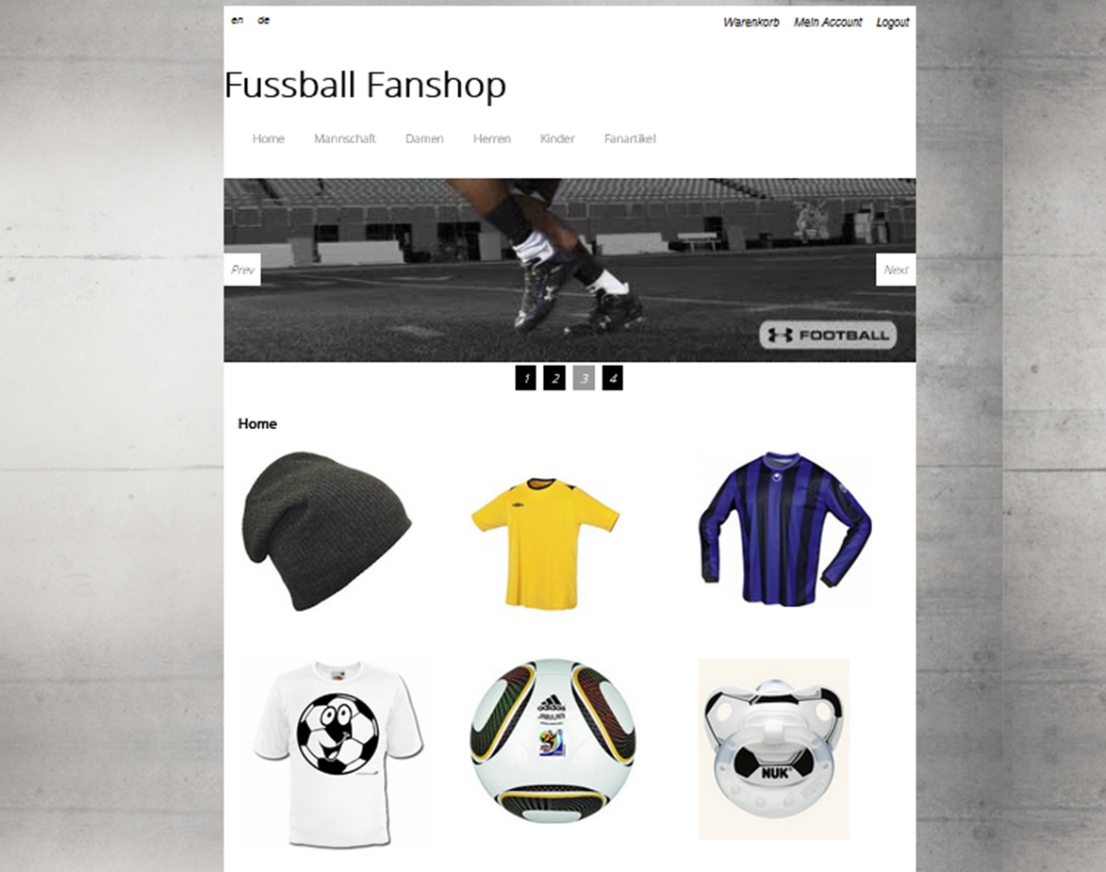
Übersicht
Technologien
Features
Demo
Fazit
Anhang: Tasks results

Slide 3
Technologien
Html/CSS (Layout & Design)
PHP (Logik, Datenhandling)
MySQL / mysqli (Datenspeicher)
jQuery (Slider, implementiert von www.basic-slider.com)
Cookie (gewählte Sprache)
Session (eingeloggter User, Warenkorb)
Dynamic Menü (Login/Logout)
JavaScript (Formularvalidierung mit Regular Expressions & einblenden/ausblenden verstecktes Formular bei Bestellungsabschluss)
PDF mit FDPDF
Mailsender (mit phpmailer)
Webservice (Google Maps mit Standort integriert)
OOP (ShoppingCart.php, DB.php, Email.php, PDF.php)
Editor: NetBeans

Slide 4
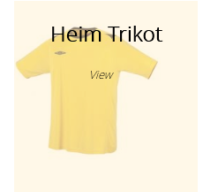
Features
Produkte-Darstellung: Übergangseffekt mit Html und CSS realisiert (2 div-Elemente übereinanderliegend; transition & opacity Einstellungen in CSS)
PDF generieren
Mailversand
Google-Map Integration
jQuery Slider

Slide 5
Demo

Slide 6
Fazit
Interessant, viel gelernt
Zeitaufwändig
Hauptsächlich Probleme mit DB-Verbindung
Viel Verbesserungspotenzial (mehr objektorientiert implementiern, Mehrsprachigkeit ist noch nicht überall umgesetzt, Darstellung verbessern, etc.)

Slide 7
Anhang
Task results

Slide 8
Task 1
Webshop Basics, Personas, Use Case
Siehe im Ordner doc/task_01

Slide 9
Task 2
Seitenhierarchie & Layout
Siehe im Ordner doc/task_01

Slide 10
Task 3
Layout: index.php
Design: style.css

Slide 11
Task 4
Navigationsmenü mit Html/CSS umgesetzt
Menüpunkte in Array
Dropdowns möglich für Unterkategorien
Produkte in MySql DB abgelegt

Slide 12
Task 5
«Unterseiten» in Ordner pages
Werden vom index-File geladen, je nach gewünschter Seite (via GET Variable «seite=…», welche in den Link der Navigation gesetzt werden.
Mehrsprachigkeit: gewählte Sprache in Cookie abgelegt; Produktdaten in DB zweisprachig abgelegt; Menüpunkte in translation-Tabelle → werden mittels getTranslation(…)-Methode (translation.php) abgeholt

Slide 13
Task 6
Waren zu Warenkorb hinzufügbar
Menge & Grösse (bei Kleidern) wählbar
Warenkorb in Session gespeichert
Email Versand beim Abschliessen der Bestellung (PHPMailer)

Slide 14
Task 7
Bezahlfunktion zeigt Warenkorb und hinterlegte Useradresse an
Individuelle Adresse möglich zum Eingeben (Feld wird mit JavaScript ein-/ausgeblendet)
Versand- & Bezahlmethode wählbar
Validierung der Eingaben mittels JavaScript

Slide 15
Task 8
Sprache in Cookie gespeichert
Shoppingcart als eigene Klasse implementiert: Hinzufügen, Löschen, Anzeigen inkl. Summenberechnung
Loginform implementiert

Slide 16
Task 9
OOP: Shoppingcart.php, DB.php, Email.php, PDF.php (in Ordner classes)

Slide 17
Task 10
MySql-DB
PHP: mysqli (DB.php)
Administrationsskripts in Ordner task_10

Slide 18
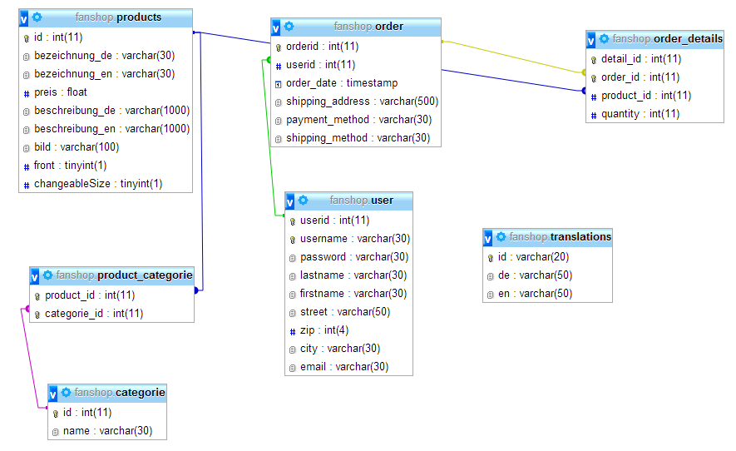
Datenmodell

Slide 19
Tabellen
Produkte (products): separate Felder für deutsch und englisch
Kategorien (categories)
Zuordnung Produkte <-> Kategorie (product_categorie)
Bestellungen (order)
Produkte zu Bestellung (order_details)
Benutzer (user)
Übersetzung für Menüs (translation)

Slide 20
Task 11
Webservice: Karte via Google Maps API integriert (kontakt.php)
Webfont integriert

Slide 21
Task 12
PDF Generierung (PDF.php)

Slide 22
Task 13
Validierung der Eingaben im Registrierungsformular und beim Bezahlen mittels JavaScript und Regular Expressions

